Slide 1

Aplicació Informàtica
Avaluació 4t d’ESO
Curs 2020-2021

Slide 2
NOVETATS DE L’ANTERIOR EDICIÓ
Correcció en línia: Plataforma web correcció. Comoditat i increment de la productivitat. Marcatge intuïtiu. Recompte automàtic. Correcció per ítems. Estalvi introducció graelles.
Estalvi etiquetes. Etiquetes nominals. Facilita la tasca dels aplicadors/es.
Simplificació logística. Eliminació de pèrdues i traspaperaments. No cal desplaçaments de correctors/es.
Comissions alliberades de la tasca d’assignació de proves.
Flexibilitat en l’assignació correctors.
Homogeneïtzació de la correcció i control de qualitat.

Slide 3
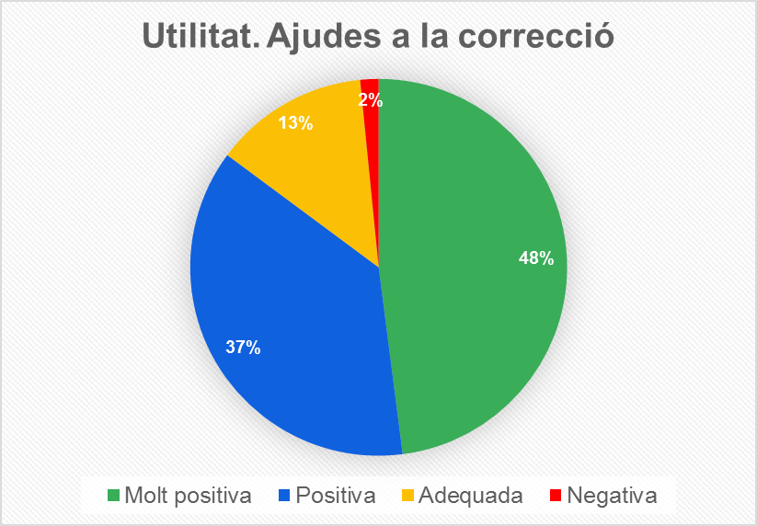
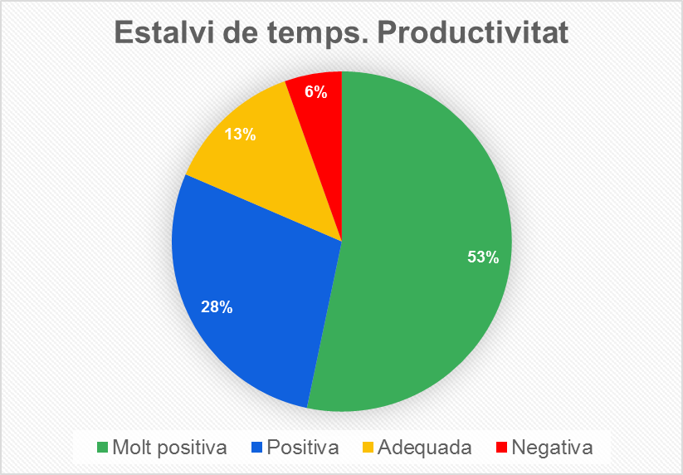
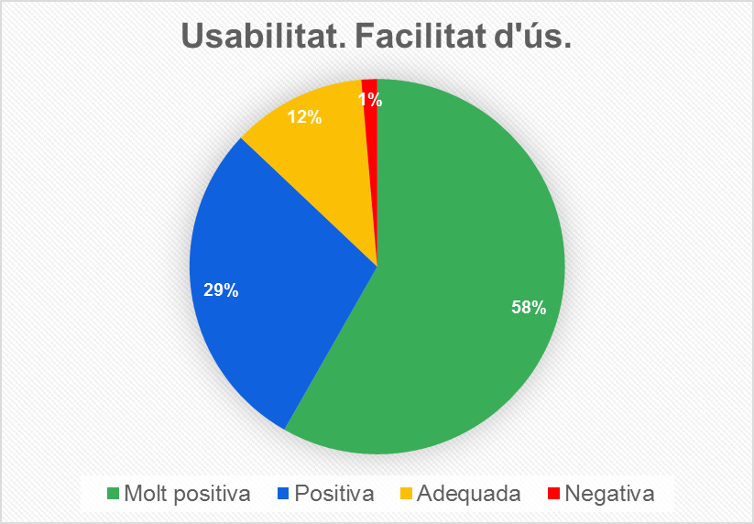
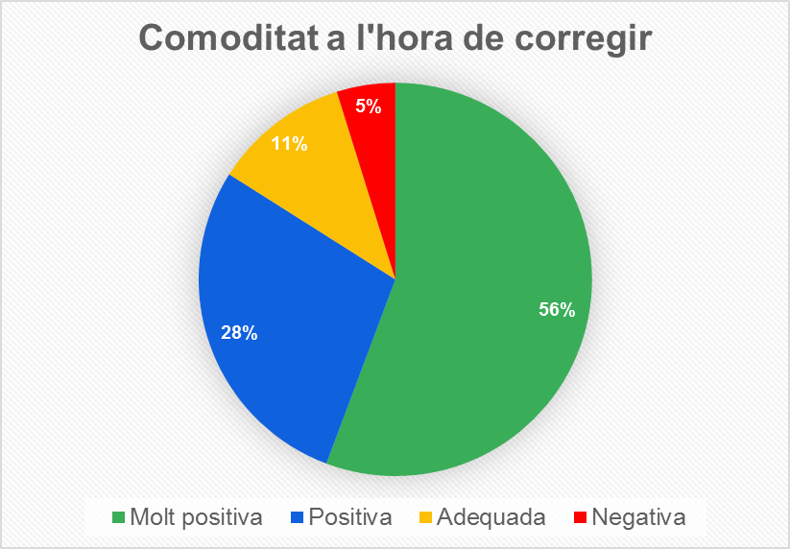
ENQUESTA DE SATISFACCIÓ

Slide 4
ANÀLISI TEMPS DE CORRECCIÓ
Competència | Proves | Univers | Mitjana (s) | Mitjana (min)
CAT | 68338 | 65200 | 287,05 | 4,78
CAS | 68630 | 65478 | 266,15 | 4,44
€/prova
1,50 €
1,50 €
€/hora
18,81 €
20,29 €
Novetat!
Remuneració correcció CAT-CAS 1,5€ per prova

Slide 5
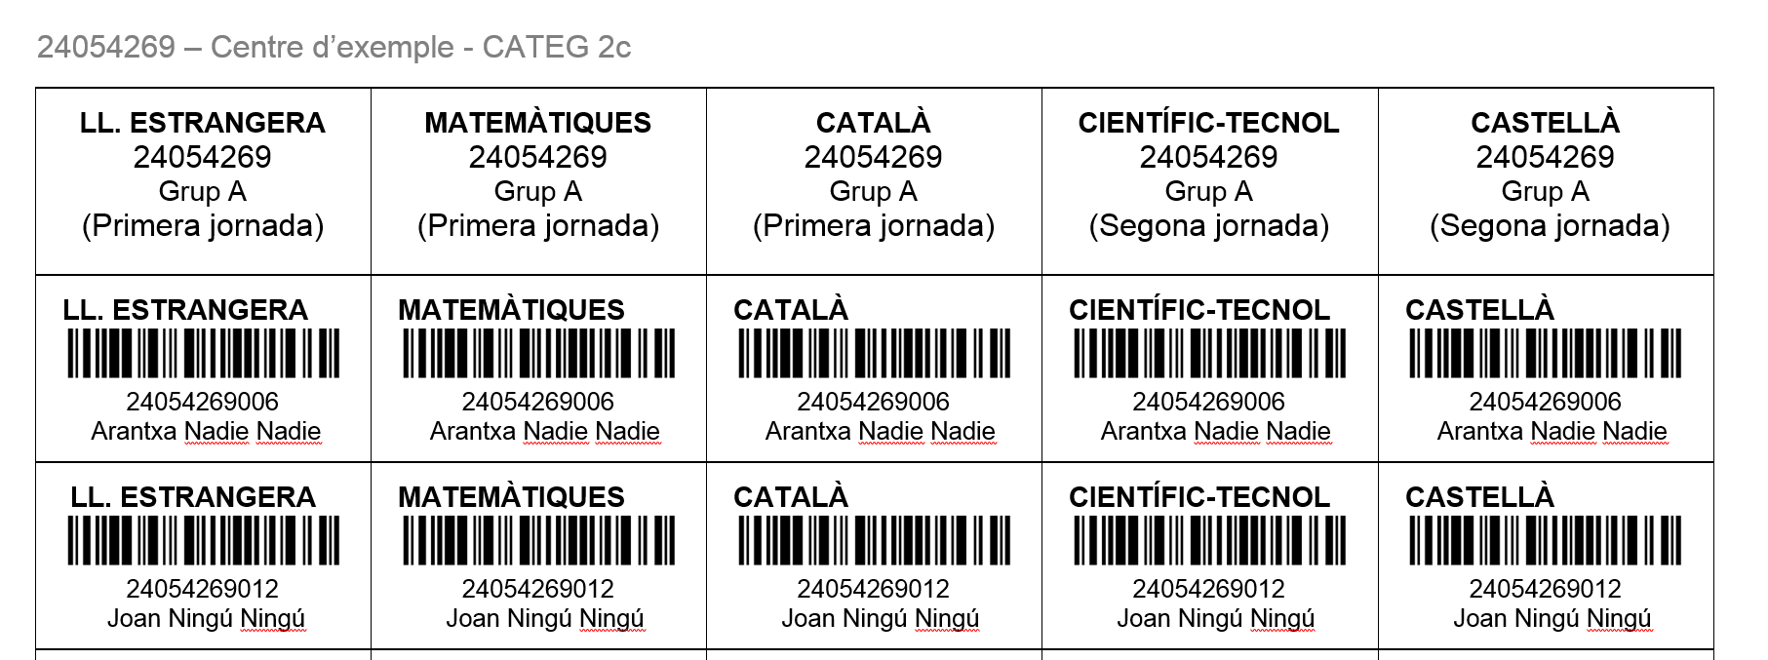

Flux de documents Avaluació 2021
Aplicació proves
Corrector/a
Digitalització
Correcció
manual
Correcció
automàtica
Plataforma Web
de correcció
Web Service

Slide 6
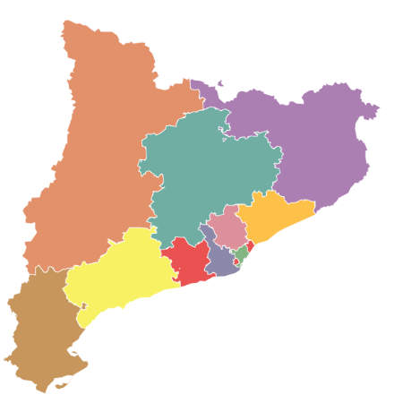


Assignació de corrector/a edició 2020
Àmbit geogràfic
Unitat de
correcció
75% Grup – Classe
25% Alumne – prova
Servei Territorial
Corrector/a

Slide 7

Assignació de corrector/a edició 2021
Àmbit geogràfic
Unitat de
correcció
Grup – Classe
Alumne
+
-
+
-
Comissió
Servei Territorial
Catalunya
Prioritat
Prioritat
Corrector/a
Centre al
que pertany

Slide 8


Assignació de corrector/a: Procediment
Proposa aplicadors/es.
Informa quins d’ells tenen disponibilitat de correcció.
Centre- Director
Selecciona llista de correctors/es.
Els classifica per interès i motivació.
Comissió
Assigna proves a correctors/es.
Informa de l’assignació a les comissions.
CSASE

Slide 9
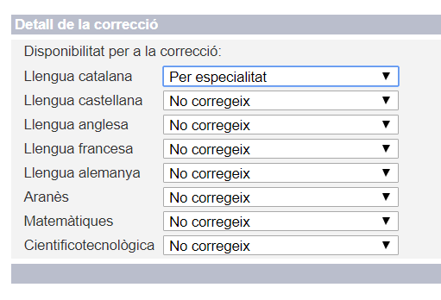
Assignació de corrector/a: Centre-Direcció
Proposar aplicadors/es.
Especificar disponibilitat per a la correcció.

Slide 10
Assignació de correctors/es: Comissió
Elaborar llista de correctors/es de cada
competència en base a disponibilitat.
Classificar-los per interès i motivació:
Quantitat mínima de correctors/es per comissió similar a l’edició anterior. Les comissions que puguin han de proposar algun més.
Nivell 1. Corrector/a molt motivat i interessat en fer aquesta tasca.
Nivell 2. Corrector/a que accepten l’encàrrec però no tenen especial interès.
Nivell 3. No interessats. Només accepten l’encàrrec si no hi ha altres alternatives.

Slide 11
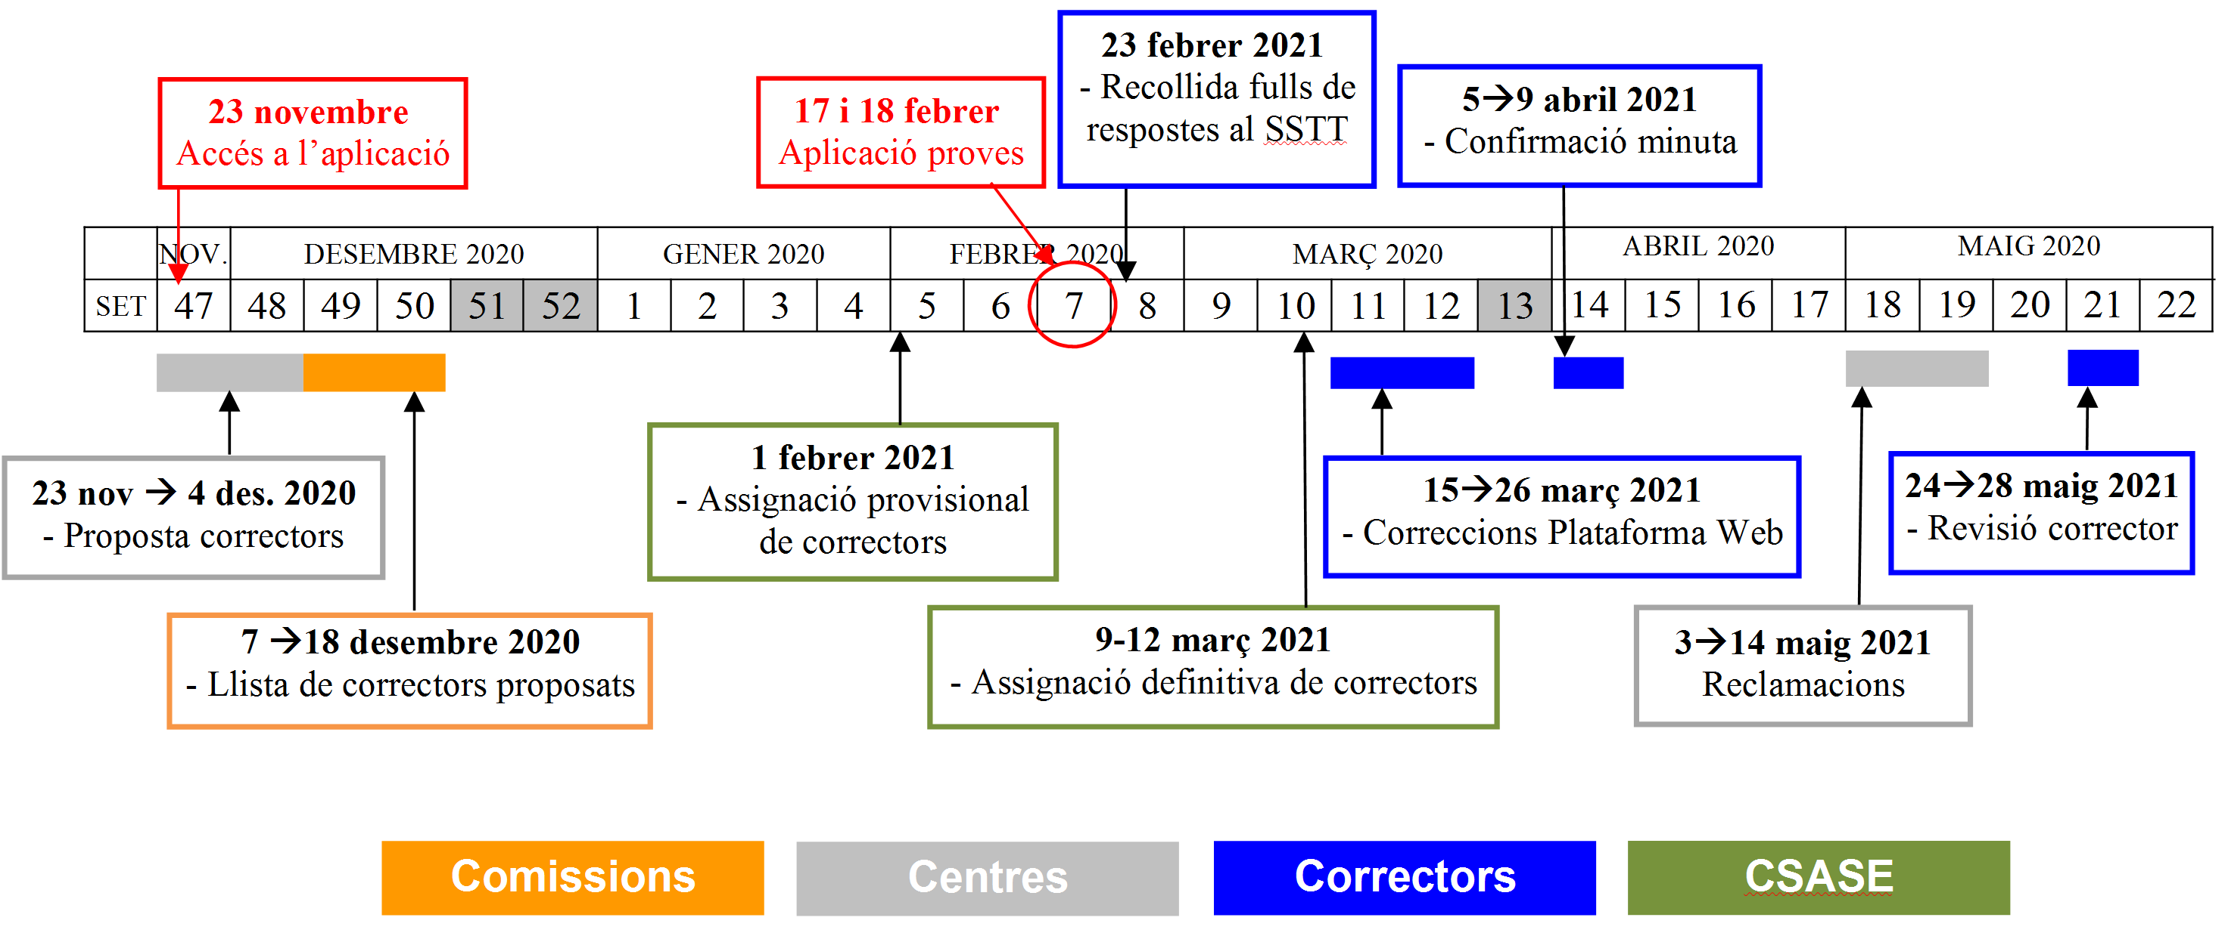
Assignació de correctors/es: Línia de temps

Slide 12
Correctors/es: Avantatges
Els correctors/es no s’han de desplaçar per recollir o retornar els fulls de resposta.
Passat el període de digitalització tindran accés a la plataforma web de correcció.
La plataforma web pretén facilitar la tasca de correcció i incrementar la productivitat.

Slide 13
Plataforma de correcció: Resum
Aplicació Web accés per navegador.
Agrupació dels ítems per corregir tots els d’un mateix tipus alhora.
Enviament directe de la qualificació. No s’han d’omplir graelles.
Ajudes en la correcció de textos. Marques i recomptes de marques automàtics.
Avaluació automàtica de les marques d’ortografia.
Indicació dels criteris de correcció a cada ítem.

Slide 14
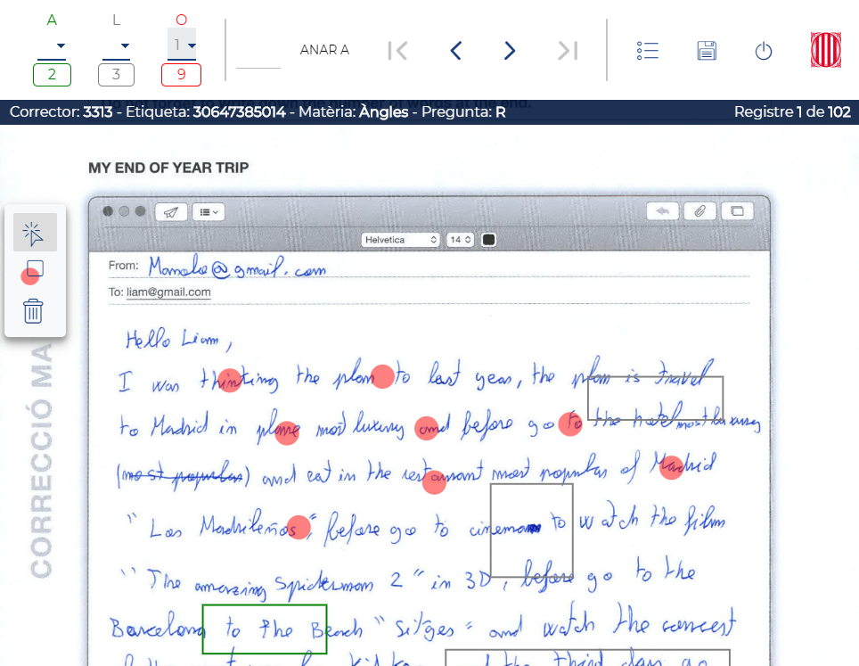
Plataforma de correcció: Pantalla

Slide 15
Plataforma de correcció: Novetats
Nova marca rectangle per a l’adequació.
Nova marca rodona per a les faltes d’ortografia repetides.
Camp de text lliure i opcional per incloure comentaris del corrector.
Millores en la usabilitat per canviar i esborrar marques.

Slide 16
Plataforma de correcció: Demo
Disponible accés per a demostració i per a comprovar les seves prestacions i productivitat.
Totalment funcional però no guarda informació.
https://www2.complet.es/engine/P170062JRVY
    usuari: dCAS pass: dCAS
    usuari: dCAT pass: dCAT
    usuari: dANG pass: dANG
    usuari: dMAT pass: dMAT
    usuari: dCIE pass: dCIE

Slide 17
Correctors/es: Informació en línia
http://consaval.cat/correctors

Slide 18

Integració d’aplicacions
Les comissions podran elaborar la llista de correctors/es classificats des de la mateixa aplicació A4S.
El correctors/es tindran accés i identificació única a través de l’aplicació A4S on trobaran un enllaç autoritzat per accedir a la plataforma de correcció.
La plataforma de correcció enviarà de forma directa i segura les puntuacions dels correctors/es a l’aplicació A4S.

Slide 19

Gestió de les reclamacions
Centre
Corrector/a
Plataforma de correcció
24-28 maig
Esmenes
3-14 maig
visualització
3-14 maig
Instància
reclamació
Convoca
al corrector
Rebutja
Comissió
centre
Comprova
- Mancances
- No s’ajusta als criteris de correcció
Comissió
corrector/a
CSASE
Accepta
abans 18 maig
Informa
a la comissió del corrector

Slide 20


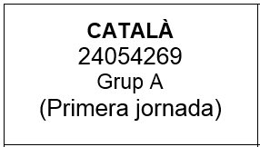
Aplicadors/es: Procediment (I)
1
Repartir etiquetes nominals a l’alumnat. Només una per alumne i competència.
2
Enganxar etiqueta corresponent al sobre.

Slide 21
Etiquetes
Només una etiqueta per prova > Totes les competències en un sol full d’etiquetes. Comoditat i estalvi.
Etiquetes nominals. Facilita als aplicadors l’assignació de les etiquetes als alumnes.

Slide 22

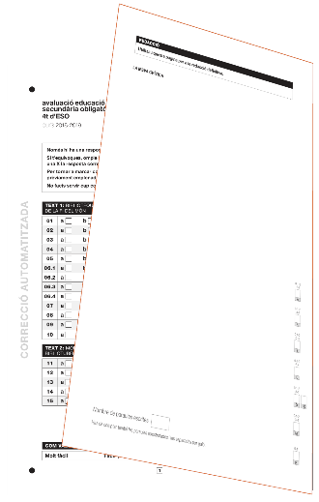
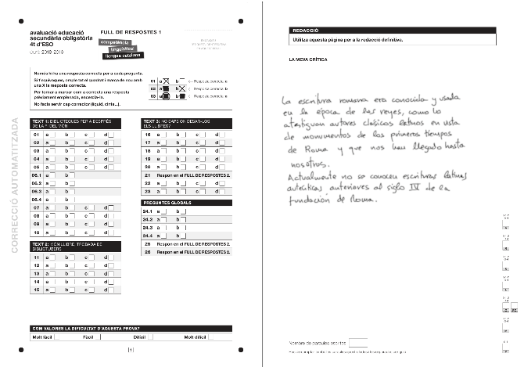

Aplicadors/es: Procediment (II)
3
Recollir els fulls i separar aquells que són de correcció interna i es quedaran
al centre.
4
Desdoblegar la resta de fulls de correcció externa per deixar-los en format A3.
Molt Important!

Slide 23
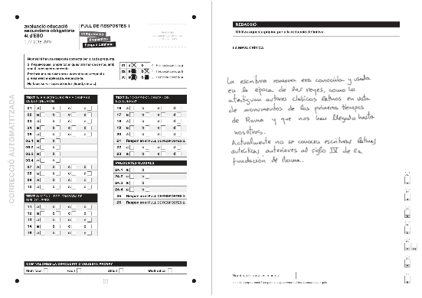


Aplicadors/es: Procediment (III)
5
Fer un recompte dels fulls de correcció externa, introduir-los al sobre i apuntar el resultat. No cal fer ordenació.
23
6
Donar còpia de l’acta a la direcció per a la introducció de codis contingents i absències.
7
Portar els sobres a la seu de la comissió corresponent.

Slide 24
Aplicadors/es: Informació en línia
http://consaval.cat/aplicadors

Slide 25
Fases de l’aplicació informàtica
- Creació grups
- Assignació alumnat
- Alumnat especial
- Proposta aplicador/a
- Dies festius
- Validació grups
- Supervisió exempts
Introducció
de dades
Designació aplicador/a
Llista correctors/es
Aplicadors
- Extracció llistes
- APLICACIÓ
- Incidències
Resolució Incidències
Aplicació i
Incidències
Correcció plataforma Web
Resolució Incidències
Correcció
Obtenció d’informes
Informes
Informes

Slide 26
Fase 1: Introducció de dades
COMPTE! El terme “Grups” es refereix a les unitats habituals de treball diari en el centre, estiguin condicionades pel COVID o per qualsevol altre criteri.
BBDD Departament
FASE 1
Fora de
termini
FASE 3
RALC
Incidències
RALC
- NEE - Incorporació tardana
- Malaltia
- Altres situacions administratives
o jurídiques
Discapacitat
auditiva/visual
Transtorns que condicionen l’aprenentage
Suport
específic
Proposta de 5 aplicadors
- 1 aplicador per cada especialitat
Dies festius entre el
5 al 18 de febrer

Slide 27

Tipologia de l’alumnat
NESE
Necessitats Educatives Especials
EXEMPCIÓ
Discapacitats: A. Intel·lectual, B. Auditiva, C. Visual i D. Motriu
E. Trastorns autistes
F. Trastorns greus de conducta
G. Retards sense etiologia clara
NEE
Necessitats Específiques
de Suport Educatiu
Desavantatge educatiu
H. Incorporació tardana
I. Situació socioeconòmica desfavorida
Altres situacions
J. Alumnat amb altes capacitats
K. Alumnat amb trastorns d’aprenentatge
Trastorns que condicionen l’aprenentatge
RALC
Malaltia prolongada
CENTRE
UEC o d’altres situacions admin. o jurídiques
Situacions singulars (pendent certif. NEE)

Slide 28
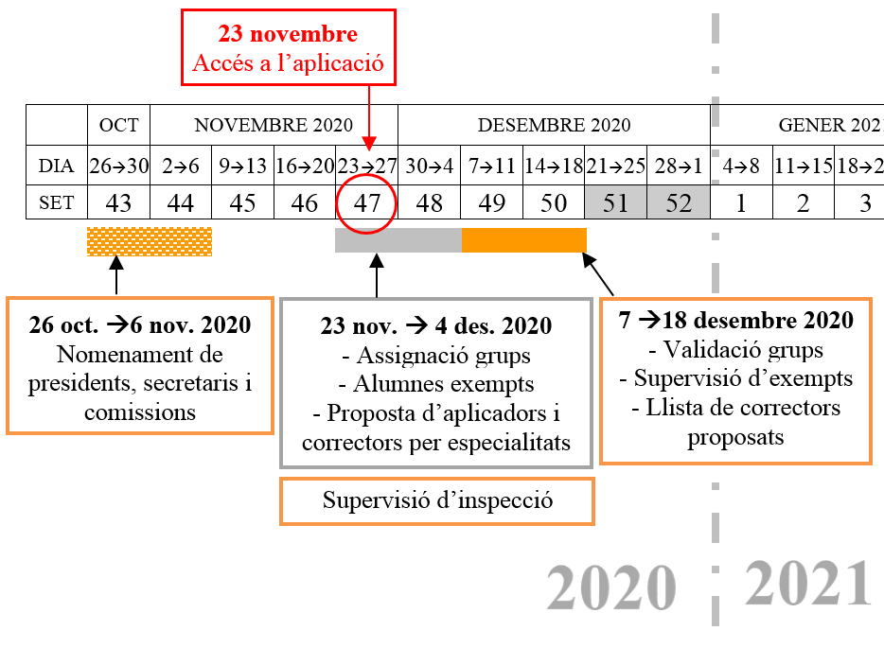
Línia de temps: Fase 1 i 2

Slide 29
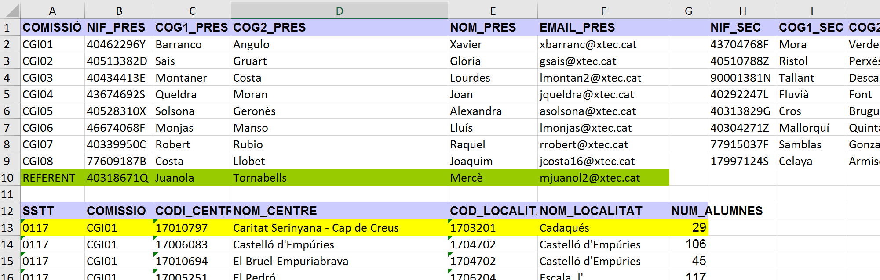
Plantilla de designació de comissions
Informació actualitzada extreta del RALC.
Validació de presidents/es i secretaris/es.
Variacions de centres en groc.
Falten centres amb aplicadors/es però sense alumnat.

Slide 30
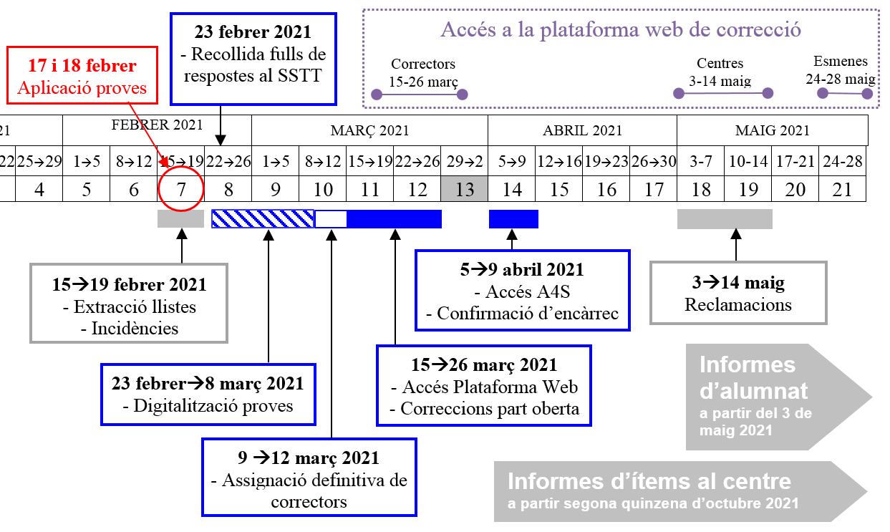
Línia de temps: Fase 3 i 4

Slide 31
Accions de difusió i recursos
Videoconferència inspectors/es referents dels SSTT.
Comunicats a totes les comissions informant de les novetats, calendari, terminis, etc.
Presentació en línia de la tasca dels aplicadors/es i correctors/es.
www.consaval.cat/aplicadors
www.consaval.cat/correctors
Preparació de manuals tècnics i d’ús de l’aplicació.
Accés com a convidat sense registre a l’aplicació web de correcció per comprovar les seves prestacions.
https://www2.complet.es/engine/P170062JRVY
Repositori de documentació
http://docs.consaval.cat

Slide 32
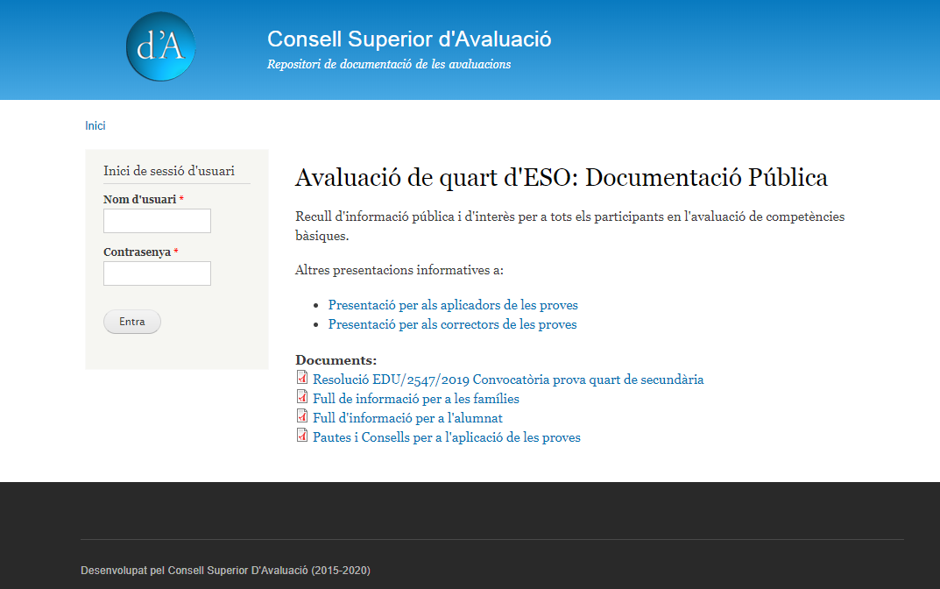
http://docs.consaval.cat

Slide 33

Dubtes i qüestions

Slide 34


